Slide 1
Мадоу № 1 «Сказка»
Стендовая защита
«Зимний вечер на Николу»
Воспитатель:
Шемякова Л.Н.

Slide 2
Содержание
1.Тема образовательной деятельности
2. Тип образовательной деятельности
3.Форма образовательной деятельности
4. Предварительная работа
5. Этапы деятельности
6.Цель и задачи
7.Оборудование
8.Структура
9.Презентация

Slide 3
Тема образовательной деятельности:
«Зимний вечер на Николу»
Тип ОД: познавательный
Форма ОД: Интегрированная
Предварительная работа
Этапы деятельности:
Мотивационно –побудительный
Организационно –поисковый
Рефлексивно -коррегирующий

Slide 4
Цель: познакомить детей с духовно-нравственными традициями русского народа на примере дня Святого Николая.
Задачи:
воспитывать уважительное, милосердное, внимательное отношение к близким, радовать близких людей подарками, быть ответственным, добрым; приходить на помощь людям.
приобщать детей к духовно-нравственным устоям православной культуры на основе изучения примеров из жизни святых и конкретных исторических лиц. Приобщать детей к культуре русского народа.

Slide 5
Оборудование:
Маска девочки и мальчика, леденец на палочке (на сценку –инсценировку).
Снежинки.
Фуражка для мальчика и две косынки для девочек подружек, (на игру «Как на тоненький ледок»). Карточки с пошаговой инструкцией.
Заготовки из бумаги для изготовления ангелочков, клей, ламинированные ангелочки –печенья.
Кубик Блума.

Slide 6
Предварительная работа:
Разучивание:
Слов «снежинок»
Текста хоровода «Как на тоненький ледок выпал беленький снежок»
Слов к сценки девочки Алёнки и мальчика Ваня

Slide 7
Мотивационно –побудительный этап
Организационный момент:
- Приветствие: Придумано кем –то просто и мудро»
- Чтение стихов воспитателем: «Наконец то выпал снег, он пушистый белый..» В.Ткачёва
«Небо звёздами укрылось» Е. Максимова.
Вопрос к детям «Какие зимние праздники знают?»

Slide 8
Организационно – поисковый этап
Сценка инсценировка Алёнки и Вани
Рассказ снежинок (дети рассказывают заранее выученный текст о Святом Николае)
Рассказ педагога о Святом Николае.
Хороводная игра «Как на тоненький ледок выпал беленький снежок»
Разделение детей на микрогруппы ( с использованием разрезанных карточек)
Работа в микрогруппах

Slide 9
Организационно-поисковый этап
Дети в микрогруппах обсуждают и озвучивают свою версию «Так кто же такой Святой Николай?
Выслушать ответы
Предложить детям сделать помощников для Святого Николая, чтобы он всем детям успел раздать подарки.
Творческая работа:
Изготовление ангелочков из бумаги. Подарки для детей. (Ангелочки распечатанные)

Slide 10
Рефлексивно-корригирующий этап - Кубик Блума
1. Расскажи о Святом Николае
2. Чем бы закончилась встреча Деда Мороза и Святого Николая?
3. Поделись: Как на Николая Чудотворца украшали ёлку?
4. Вспомни: Кто раздаёт подарки?
5. Придумай: Что бы ты положил под подушку своим родным?
6. Назови: Какие дети получают подарки?

Slide 11
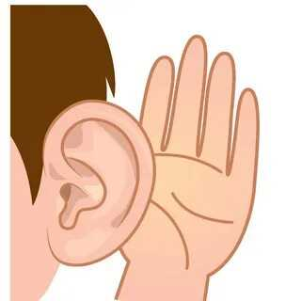





Карточки
1 2
3

Slide 12




Снежинки

Slide 13
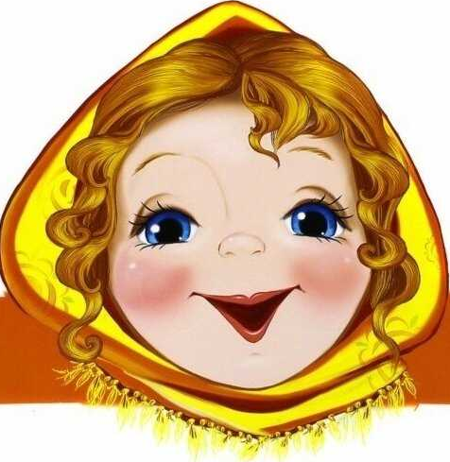
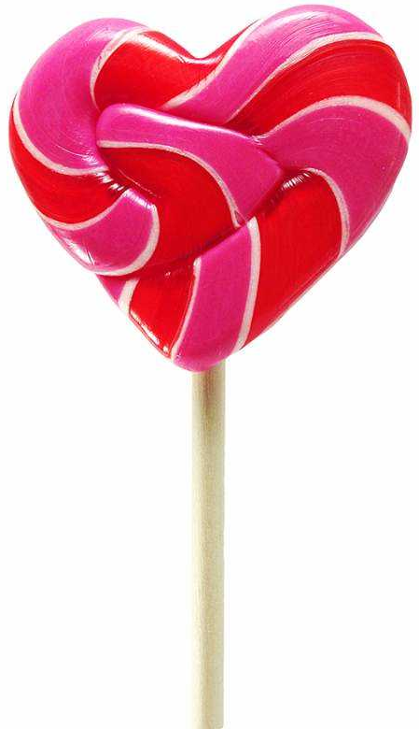
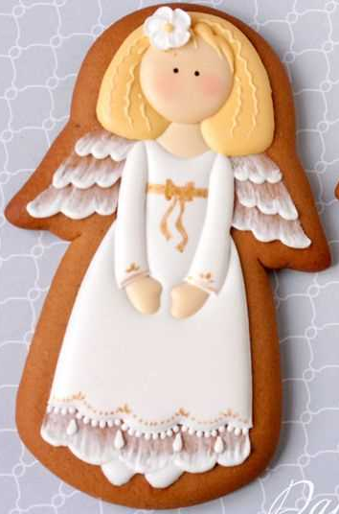

Маски для сценки - инсценировки
Ангелочек пряничек

Slide 14





Карточки для кубика Блума
Придумай
Вспомни
Назови
Поделись
Чем
Расскажи

Slide 15
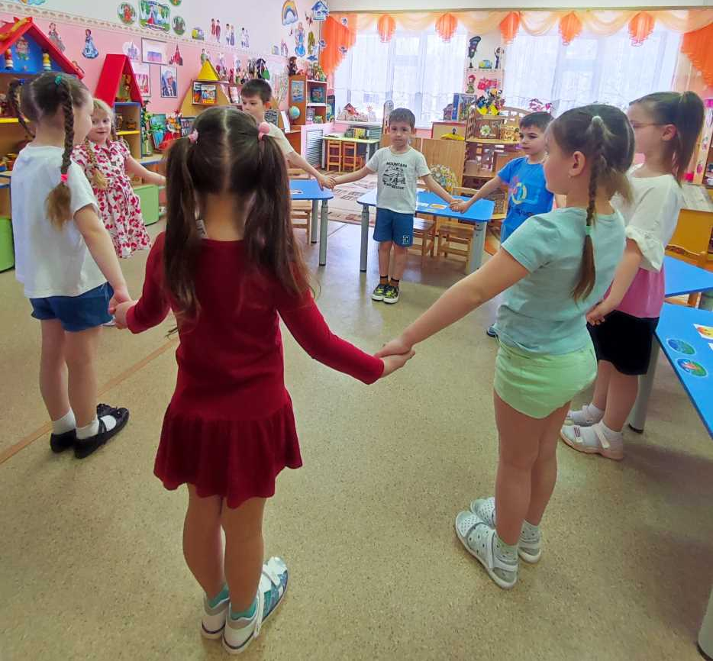
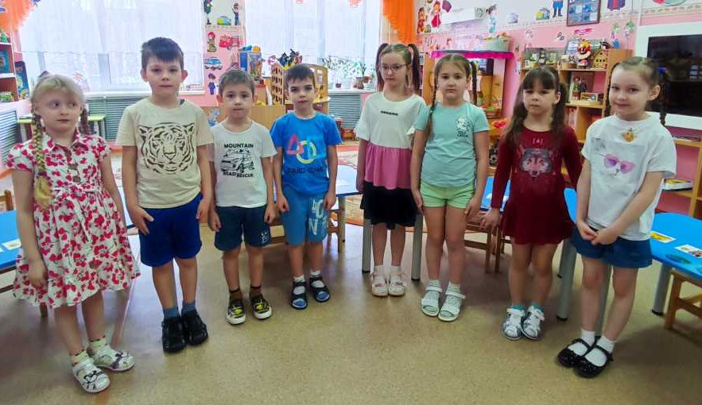
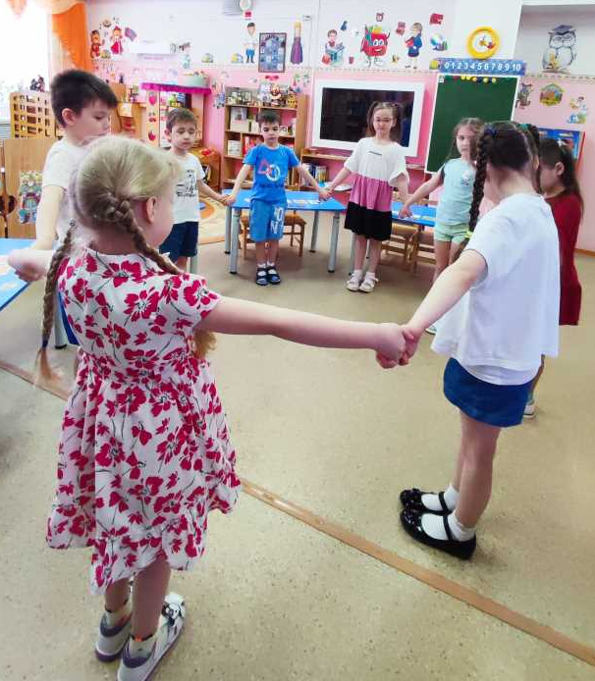
Мотивационно –побудительный этап
Организационный момент

Slide 16
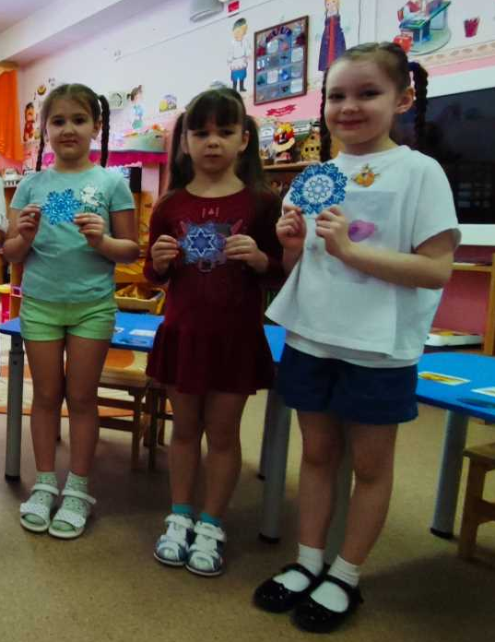
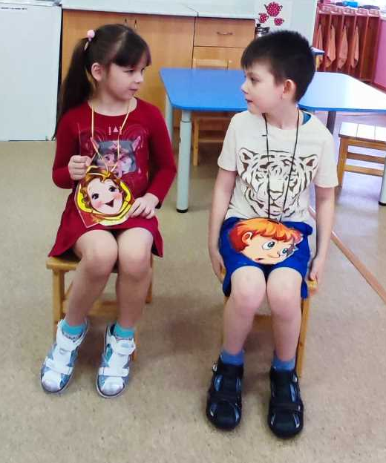
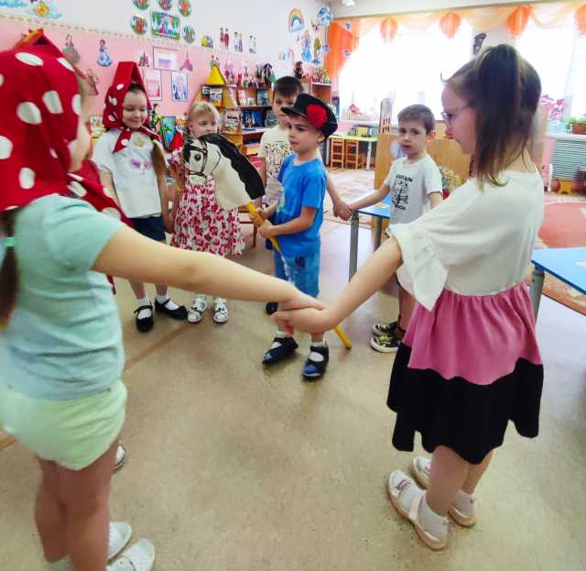
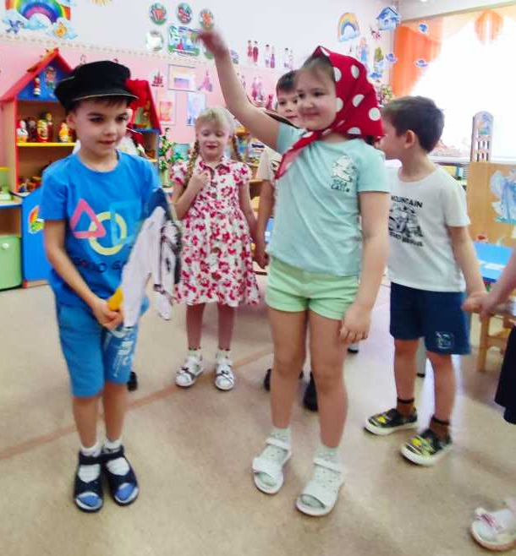
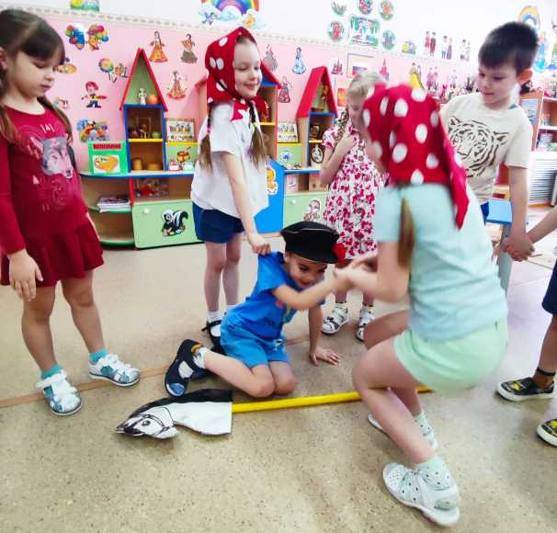
Организационно –поисковый этап

Slide 17
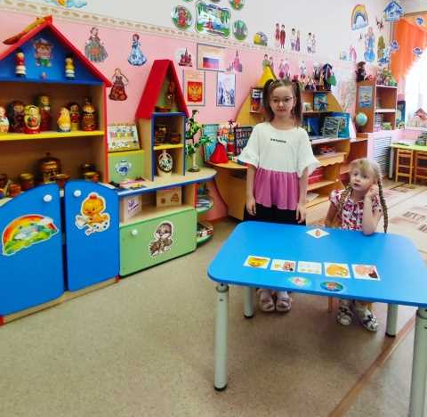
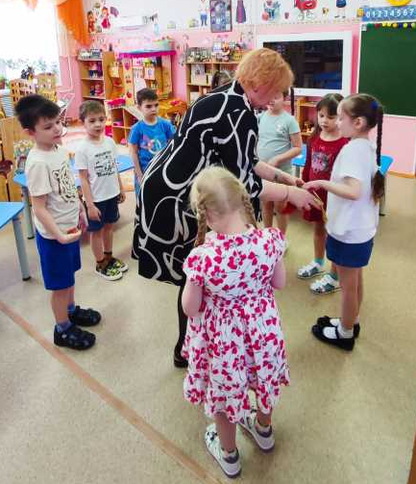
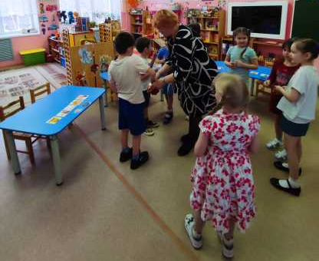
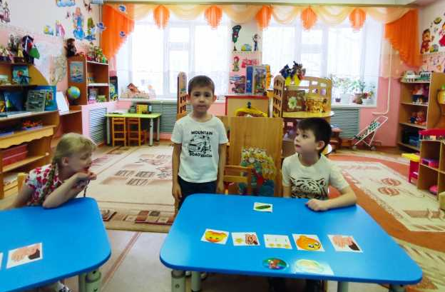
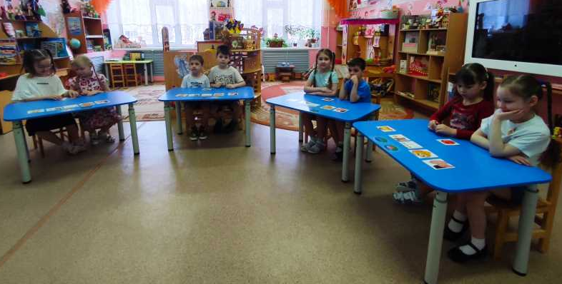
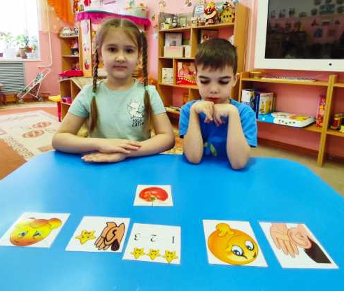
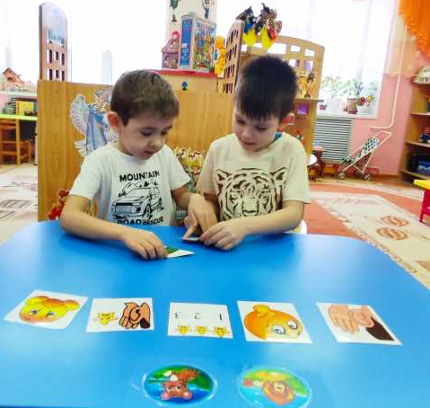
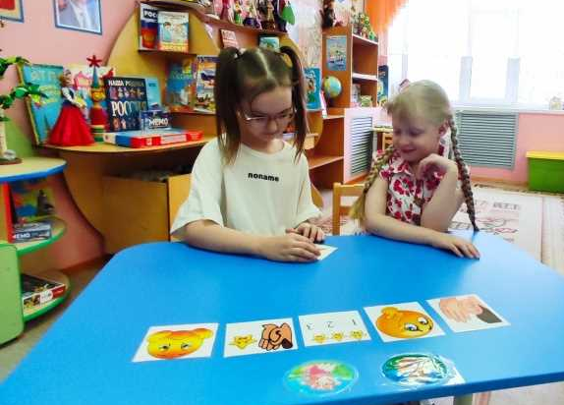
Деление детей на микрогруппы

Slide 18
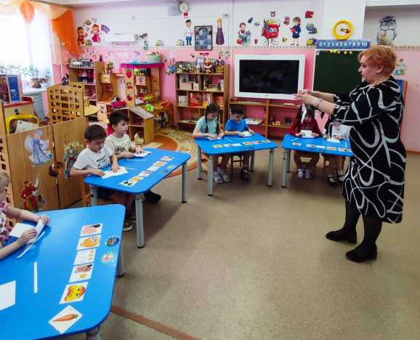
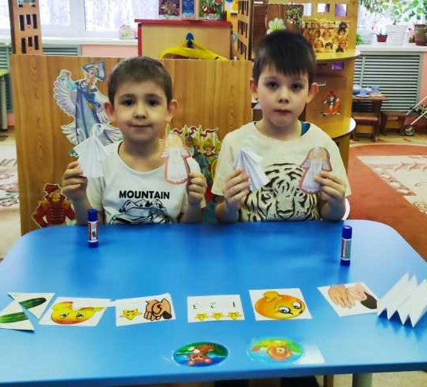
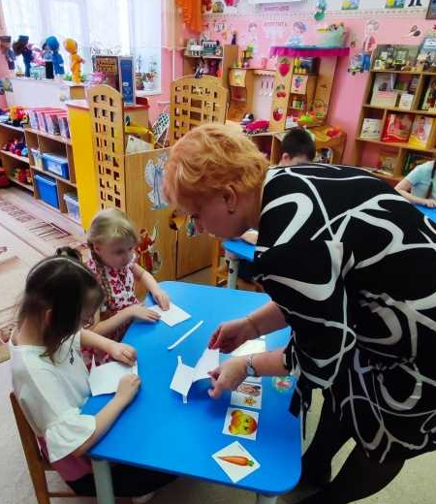
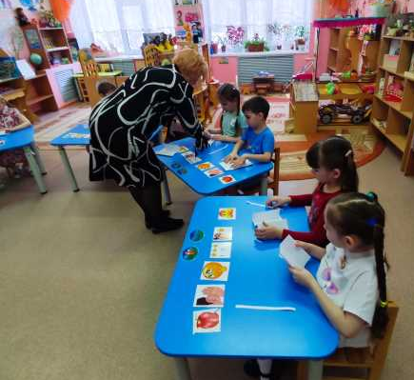
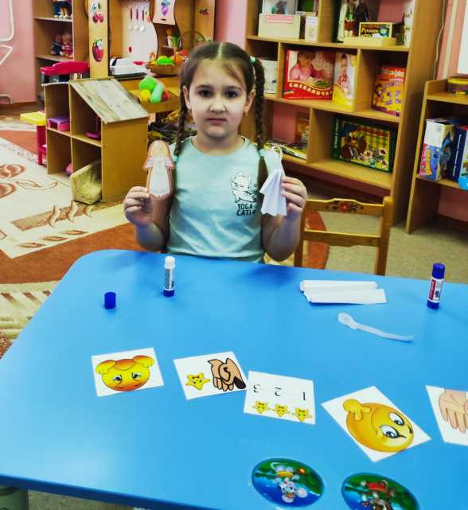
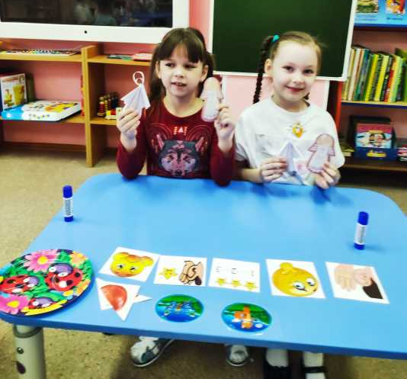
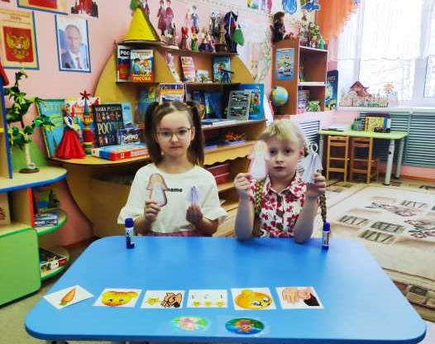
Творческая работа:
«Ангелочек из бумаги»

Slide 19
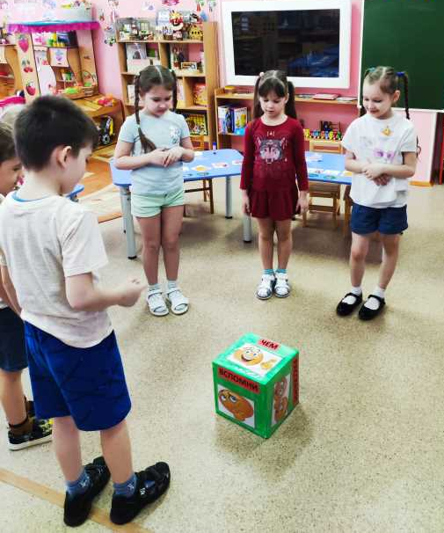
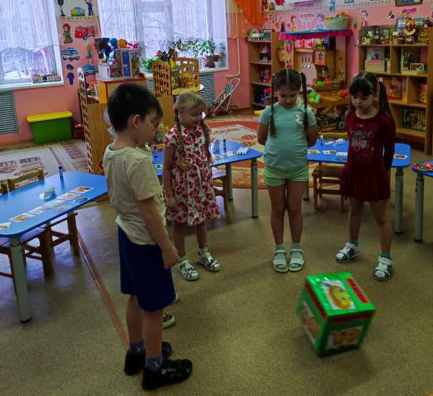
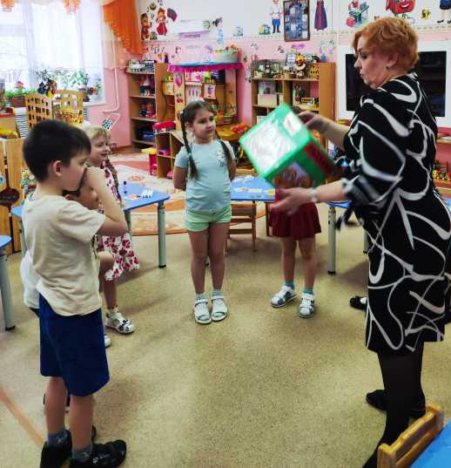
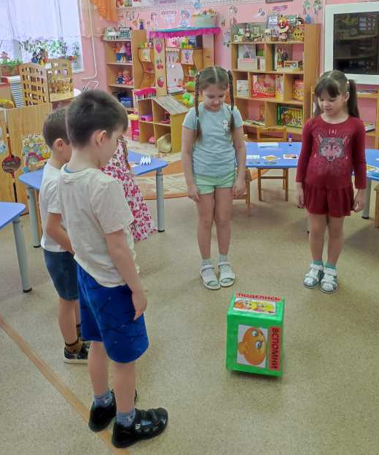

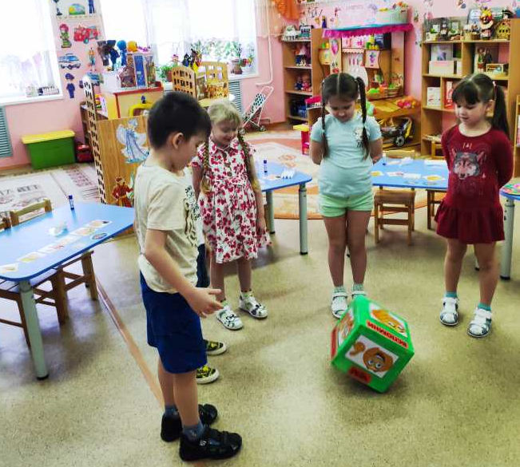
Рефлексивно –коррегирующий Кубик Блума

Slide 20

Спасибо за внимание

